Slide 1
Психика, сознание, бессознательное
1. Понятие о психике.
2. Нервная система и психика.
3. Структура психики человека.
4. Сознание и бессознательное.
Разработал к.п.н., доц. Сидоров С.В.

Slide 2
1. Понятие о психике
Психика – особая форма отражения окружающего мира, свойственная высокоорганизованной материи (человеку и животным).
Психика возникает там, где есть достаточно сложно организованная нервная система.

Slide 3
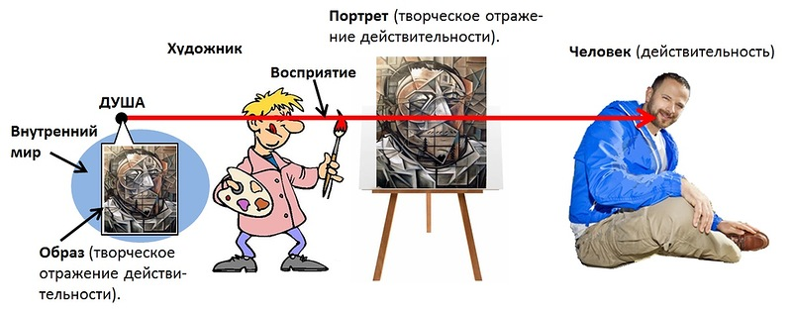
Психика человека – это субъективный образ объективного мира, который возникает в процессе взаимодействия человека с окружающей его средой и другими людьми.
Создание субъективного образа в изобразительном творчестве

Slide 4
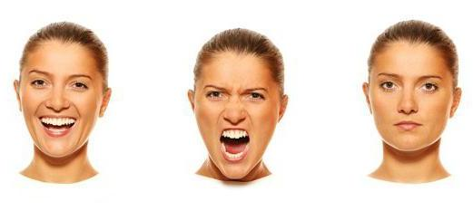

Психика нематериальна (ее нельзя увидеть, услышать, попробовать на вкус или на ощупь).
Поэтому исследовать психику можно лишь косвенно, делая те или иные выводы о психических явлениях по внешним, материальным признакам их проявлений.

Slide 5
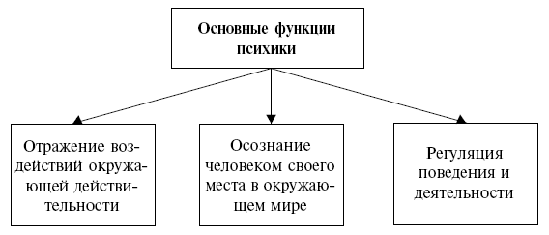
Данные функции взаимосвязаны.
Они обеспечивают адаптацию живого организма к условиям окружающей среды.

Slide 6
2. Нервная система и психика
Материальной основой психики является нервная система.
Нервная система человека регулирует все процессы в организме и обеспечивает его оптимальное взаимодействие с окружающим миром.

Slide 7
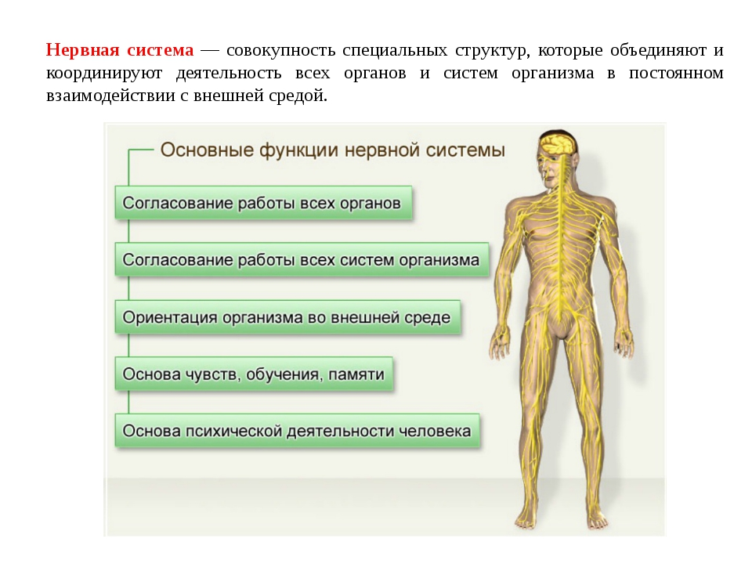

Slide 8
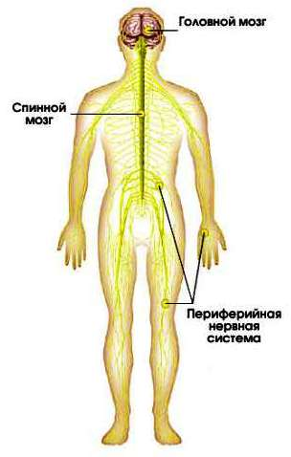
Общее строение нервной системы
Нервная система
Центральная нервная система (ЦНС)
Периферийная нервная система
Нервы
Головной мозг
Нервные окончания
Спинной мозг
Нервные узлы

Slide 9
Нервная система человека
Соматическая нервная система
______________________________________________________________
Осуществляет связь с внешней средой
Вегетативная нервная система
____________________________________________________________
Управляет внутренними ресурсами организма
Сенсорный отдел
________________________
Принимает информацию из внешней среды
Двигательный отдел
____________________________
Управляет движениями
Симпатический отдел
________________________________
Мобилизует внутренние ресурсы для активных действий
Парасимпати-ческий отдел
____________________________
Обеспечивает восстановление потраченных организмом ресурсов

Slide 10
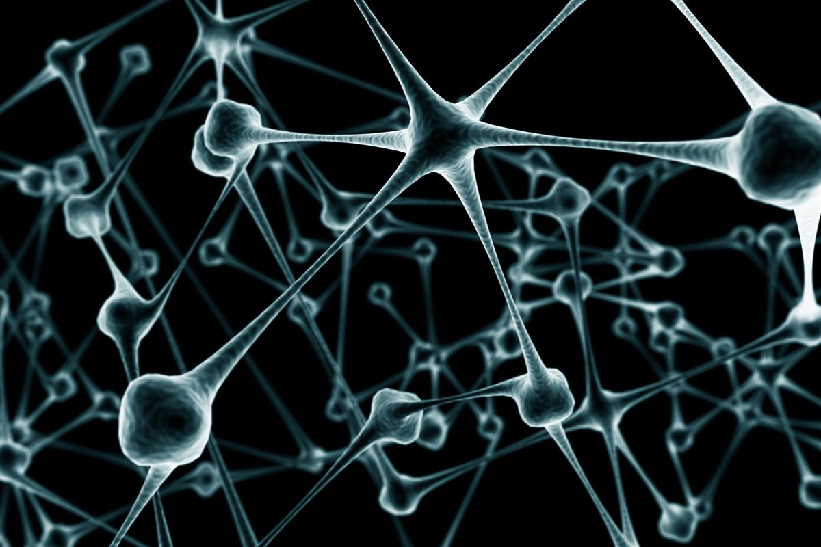
Нервная система состоит из нервных клеток – нейронов, которые обрабатывают и передают информацию
посредством
электрических
и химических
сигналов.
В человеческом мозге насчитывается 10 видов нейронов.

Slide 11
Основные процессы высшей нервной деятельности:
Возбуждение – функциональная активность нервных клеток и центров коры головного мозга.
Торможение – затухание активности нервных клеток и центров коры головного мозга.

Slide 12
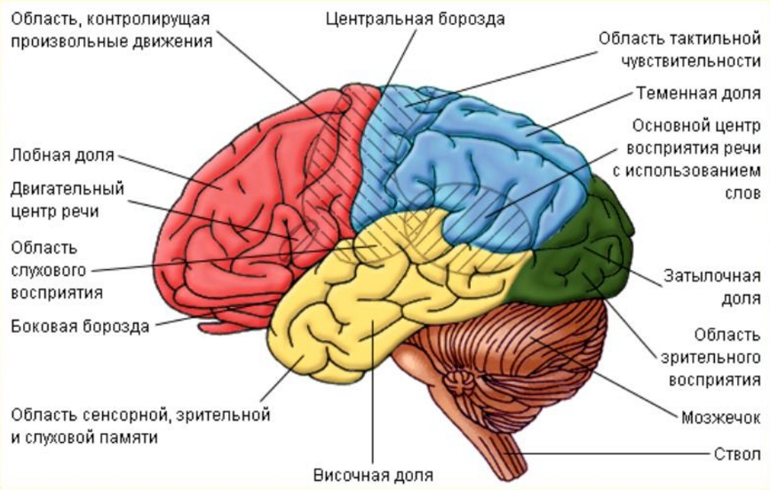
Области головного мозга человека

Slide 13
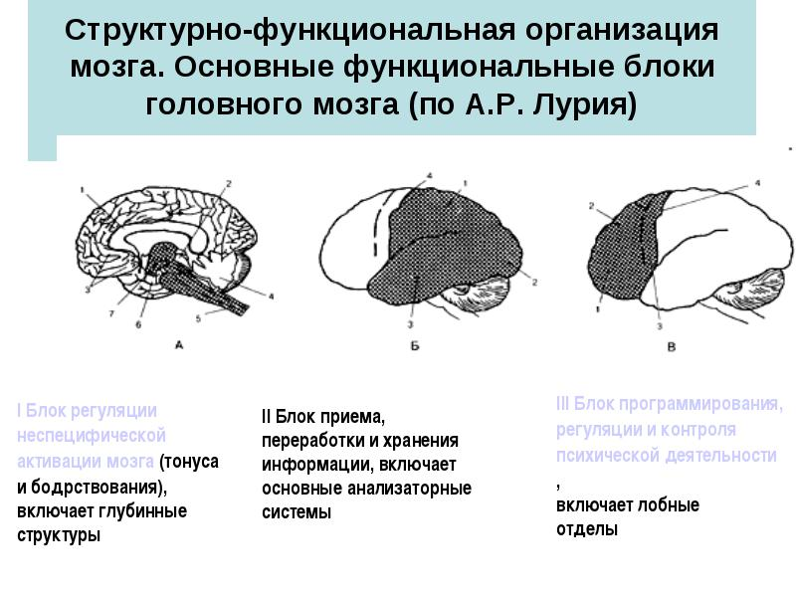
I. Блок регуляции тонуса и бодрствования (глубинные структуры)
II. Блок приема, переработки и хранения информации (основные анализаторные системы)
III. Блок программирования, регуляции и контроля психической деятельности (лобные отделы)

Slide 14
3. Структура психики человека
Психика сложна и многообразна по своим проявлениям.
Выделяют три большие группы психических явлений:
психические процессы;
психические состояния;
психические свойства (свойства личности.

Slide 15
Психические процессы отражают окружающий мир в разных формах психики.
С помощью психических процессов человек познает мир, приобретает знания (поэтому они называются также познавательными процессами).
Например, предметы и явления в целом мозг отражает в форме восприятий; свойства предметов – в форме ощущений; прошедшие события – в форме воспоминаний и т.д.

Slide 16
Ощущения – отражение отдельных свойств предметов, воздействующих на наши органы чувств
Восприятие –целостное отражение предметов, воздействующих на органы чувств в совокупности свойств
Память –отражение прошлого опыта, запечатление, сохранение и воспроизведение
Внимание – направленность сознания на объект
Психические познавательные процессы
Воображение –создание нового образа на основе прошлого опыта, отражение будущего
Речь – процесс использования системы знаков (звуков) для общения или мышления
Мышление – отражение сущности предметов и явлений, их взаимосвязи, закономерностей

Slide 17
Психические эмоционально-волевые процессы
Эмоции – реакции на воздействия раздражителей, имеющих позитивное или негативное значение в данной ситуации
Чувства – устойчивые эмоциональные отношения к явлениям действительности, возникающее при удовлетворении или неудовлетворении высших потребностей
Воля – сознательное регулирование человеком своего поведения и деятельности, связанное с преодолением внутренних и внешних препятствий

Slide 18
Психические состояния проявляются в повышенной или пониженной активности человека.
Например: бодрость или подавленность, усталость или работоспособность, хорошее или плохое настроение и т.д.

Slide 19
Психические свойства – устойчивые образования, характеризующие человека, регулирующие его поведение.
Например, черты характера: агрессивность, вспыльчивость, смелость, честность и др.

Slide 20
Психические свойства (свойства личности)
Направленность – важнейшее свойство личности, выражающее главные тенденции поведения и отношения к себе, к людям, к делу
Темперамент – врожденные особенности человека, проявляющиеся в силе и скорости реагирования, эмоциональной возбудимости и уравновешенности
Характер – индивидуальное сочетание приобретенных в течение жизни устойчивых особенностей личности, проявляющихся в поведении, отношении к себе, людям, делу, трудностям
Способности – индивидуально-психологические особенности личности, обеспечивающие успех в деятельности, легкость овладения способами и средствами деятельности.

Slide 21
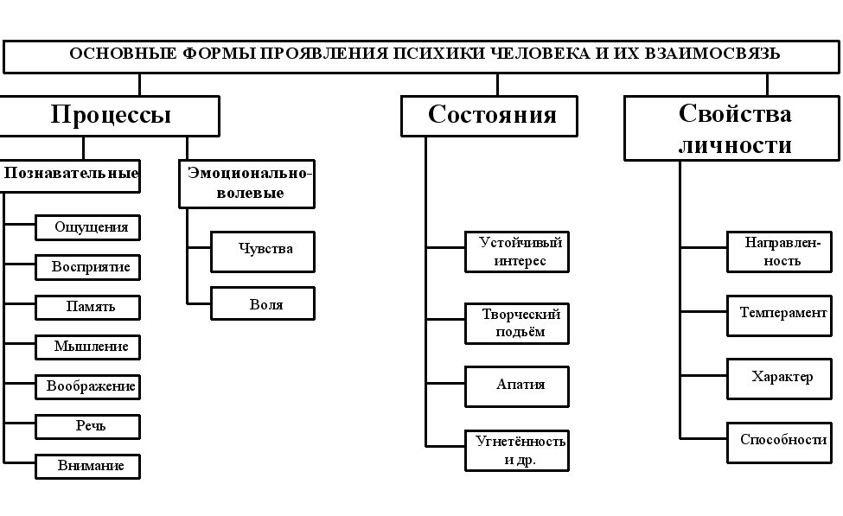

Slide 22
4. Сознание и бессознательное
Сознание человека – высшая форма психического отражения действительности в виде субъективной модели окружающего мира в форме словесных понятий и чувственных образов.
Признаки сознания: речь, мышление, способность создавать модель окружающего мира в виде образов и понятий.

Slide 23
Структура и функции сознания
Структурные компоненты сознания | Функции компонентов
1. Познавательные процессы | Отражательная – способность отражать мир с помощью познавательных процессов
2. Различение субъекта и объекта: «Я» и «не Я» (самосознание, самопознание, самооценка) | Рефлексивная – способность сосредоточиться на самом себе (самосознание)
3. Отношение человека к себе и к окружающему миру | Оценочная – способность оценивать события и самого себя
4. Креативная (творческая) составляющая | Креативная – способность к творчеству
5. Формирование картины мира (образы прошлого, модели будущего) | Времяобразующая – способность помнить о прошлом, осознавать настоящее, представлять будущее
6. Формирование цели деятельности | Преобразующая – способность определять цели и намечать пути к их достижению

Slide 24
Бессознательное – те психические явления и процессы, которые не осознаются человеком или не контролируются им.
Бессознательное представлено практически во всех психических процессах, состояниях и свойствах человека:
бессознательная память;
бессознательная мотивация;
бессознательные ощущения и т.п.

Slide 25
«Луч прожектора»
Б – бессознательное
С – сознание
В – внимание
С
Б
В

Slide 26
Бессознательные психические явления
Тип явлений | Сущность | Примеры
Предсознание | Информация, не дошедшая до сознания | Слабые подпороговые ощущения и подсознательная память
Автоматизи-рованные процессы | Автоматизированные двигательные навыки. Навязчивые привычки. Неосознаваемые сложные двигательные акты | Плаванье, вязание, вождение автомобиля, работа с клавиатурой компьютера и.т.д. Навязчивые действия – жесты, ритуалы, движения. Сомнамбулизм («лунатизм»).

Slide 27
Бессознательные психические явления
Тип явлений | Сущность | Примеры
Бессознатель-ные явления личности | Неосознанные генетические программы (инстинкты). Негативные явления, вытесненные из сознания. Неосознанные «случайные» действия. Неосознанные программы поведения, установленные другими людьми. | Половое влечение – либидо. Обиды, оскорбления и пр. Описки, оговорки. Родительские программы, внушение и гипноз, идеологические установки, реклама.
Особые психические состояния | Психические состояния, характеризующиеся ослабленным контролем сознания | Сон, гипноз, транс, аффект
Надсознате-льные процессы | Высокоэффективные неосознаваемые мыслительные процессы | Интуиция, творческое озарение

